Slide 1
Внеурочное занятие
по русскому языку в 3 классе
на тему:
«Такие интересные фразеологизмы»
Подготовила логопед-дефектолог,
учитель русского языка и литературы
МОУ «Лицея № 35»
Виноградова Ольга Владимиовна
г. Ржев, 2025 г

Slide 2

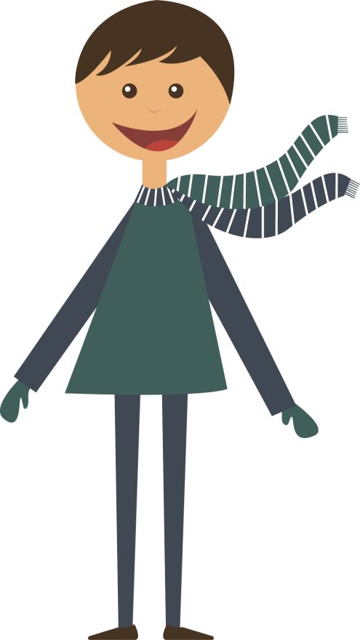
Послушайте стихотворение
Осень на носу.
Сказала мама Славке:
— Холодно в лесу!
Надень под куртку шарфик.
Ведь осень на носу!
А Славка–дошколёнок
Задумался всерьёз:
«Оранжевая осень
На чей уселась нос?»

Slide 3
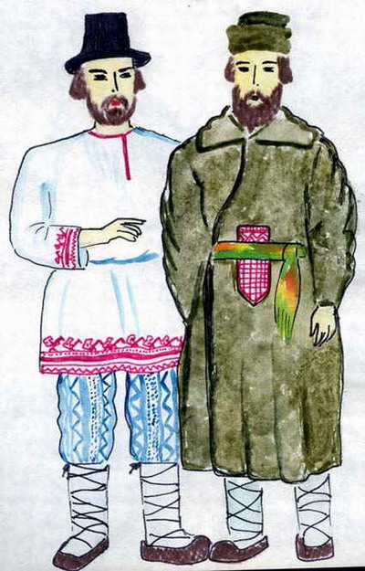
За домом, едва пожелтела трава, два брата рубили дрова. Один это делал спустя рукава, другой засучив рукава.

Slide 4

Фразеологизмы -
устойчивые словосочетания, которые употребляются в переносном значении. Слова из фразеологизмов нельзя переставлять местами или заменять на другие слова.

Slide 5
Фразеологизм
(в переводе с греческого)
phrasis (фрасис) + logos (логос) выражение слово
оборот речи понятие
учение

Slide 6


Чтобы понять значение фразеологизма, нужно запечатлеть в голове тот образ, который возникает при прочтении словосочетания целиком, а не отдельных слов.
Фразеологизмы нужны, чтобы сделать речь выразительнее, они более точно передают смысл.

Slide 7

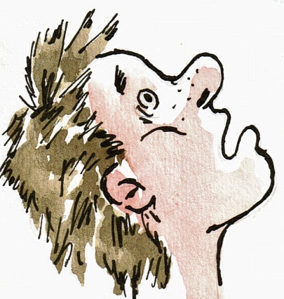
«Осень на носу»
Осень
- время года.
Нос
- часть лица.

Slide 8


А что делать, если не знаем, что обозначает фразеологизм?

Slide 9
Откуда берутся фразеологизмы
Исконно русские
Старославянские
Из разных профессий
Из мифологии
Фразеологизмы, созданные писателями

Slide 10
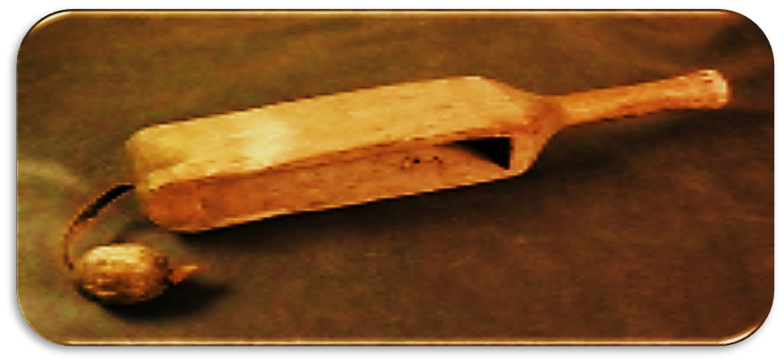
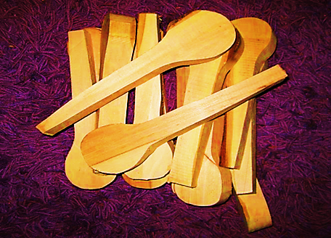
История возникновения фразеологизма
«Бить баклуши»
Выражение «Бить баклуши» означает бездельничать.
Откуда оно пошло?
На Руси самым распространённым столовым прибором была деревянная ложка. Для их изготовления служили «баклуши» - небольшие колотые липовые чурки. По одной из версии «бить баклуши» означало заготавливать эти самые чурки для мастеров. Дело это поручали подмастерьям, работа достаточно лёгкая, поэтому стала означать любое безделье.

Slide 11
Подружимся со словами
«Ещё не вечер» -
значит, что ещё не всё потеряно и есть время исправить.

Slide 12
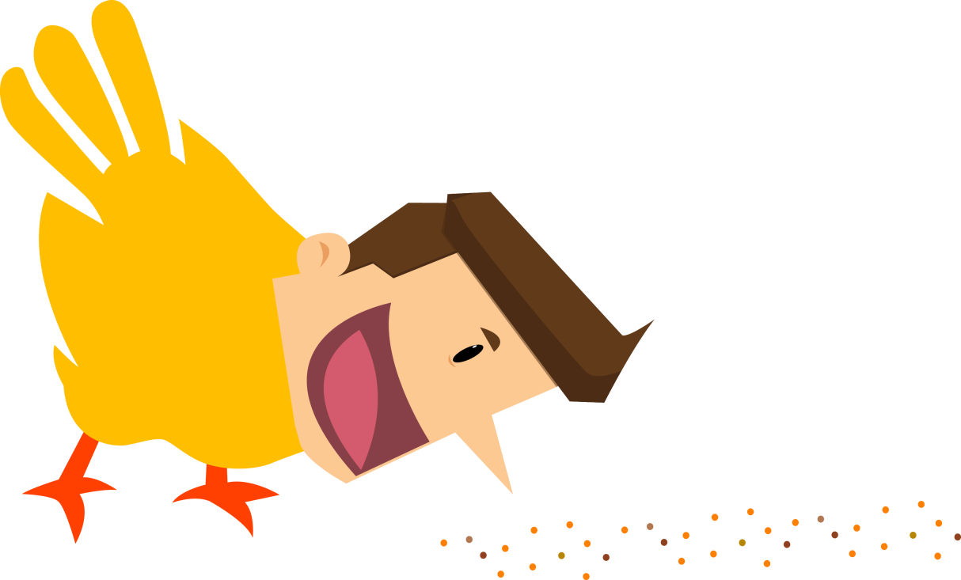
Клевать носом
Клевать носом -
быть сонным, засыпать.

Slide 13

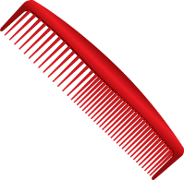
Чесать языком
Чесать языком -
много попусту говорить.

Slide 14
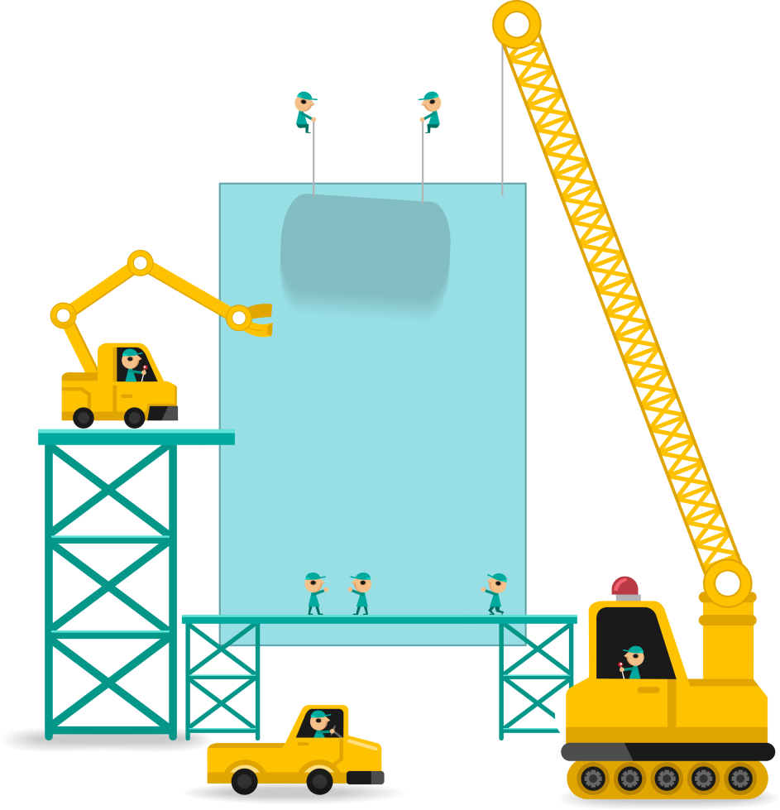

Строить глазки
Строить глазки -
привлекать внимание.

Slide 15
Физкультминутка
«Артикуляционная гимнастика»
Язычок тренировать – чтобы говорить на «5»!
Язычок тренировать - чтобы он не заплетался

Slide 16
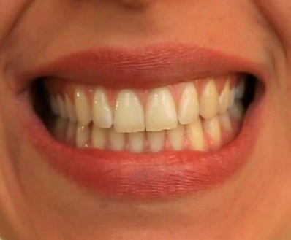
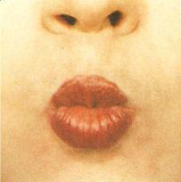
ЛЯГУШКА, УЛЫБКА
ХОБОТОК, ДУДОЧКА
Улыбается ребёнок,
Хобот вытянул слонёнок

Slide 17
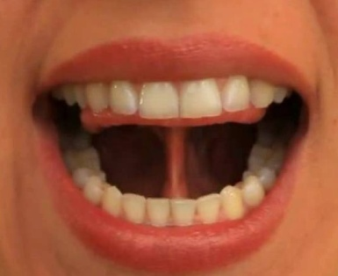
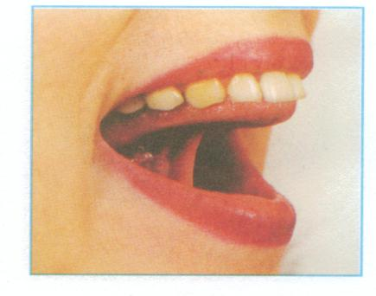
ЛОШАДКА
Я - весёлая лошадка, тёмная, как шоколадка.
Языком пощёлкай громко –
Стук копыт услышишь звонкий.

Slide 18
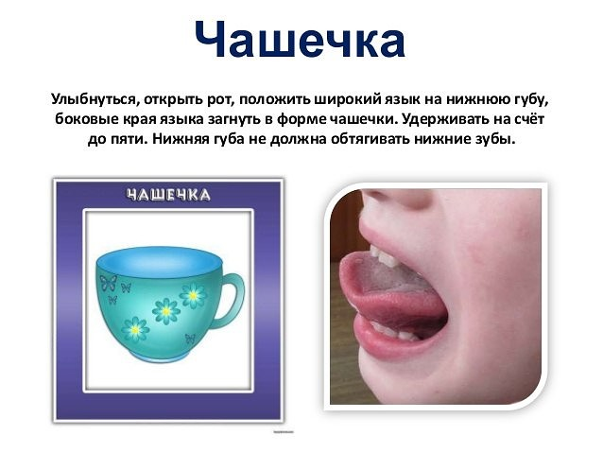

Slide 19
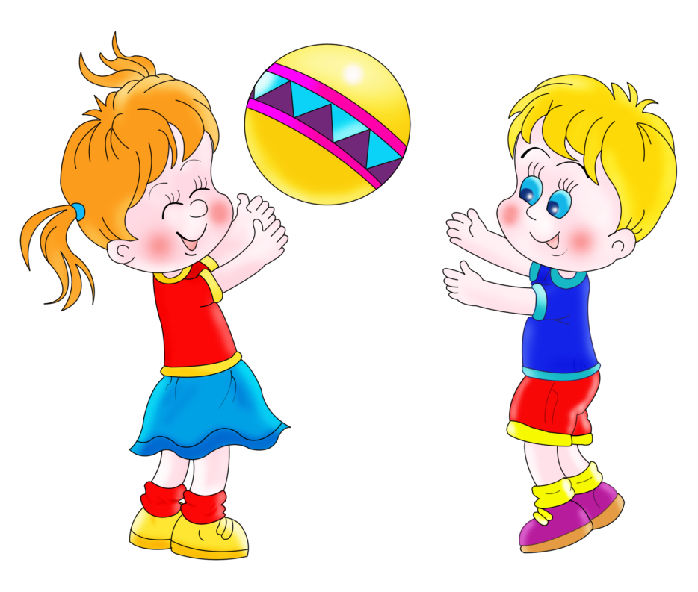
Дружнее этих двух ребят
На свете не найдёшь.
О них обычно говорят:
Водой ….
Водой не разольёшь.

Slide 20
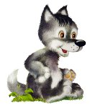
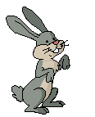
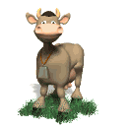
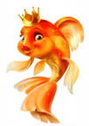
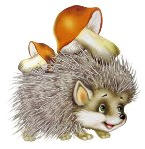

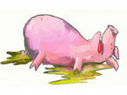
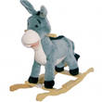
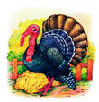
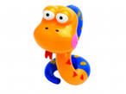
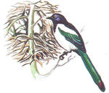
Продолжи фразеологизм
Хитёр как
Труслив как
Голоден как
Здоров как
Изворотлив как
Надут как
Нем как
Грязный как
Упрям как
Болтлив как
Колючий как

Slide 21
Выполните письменные задания

Slide 22
Отгадайте загадки.
Назовите фразеологизмы.
Как говорят о человеке, который совершенно лишён музыкального слуха?
Медведь на ухо наступил.
Варианты:
Сесть в калошу; хоть глаз выколи; медведь на ухо наступил; мухи не обидит; горит в руках; открывать Америку; семь пятниц на неделе.

Slide 23
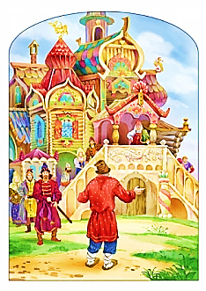
Вспомните,
из какого произведения фразеологизм.
Испугался старик, взмолился:
«Чего ты, баба,
белены объелась?..»

Slide 24
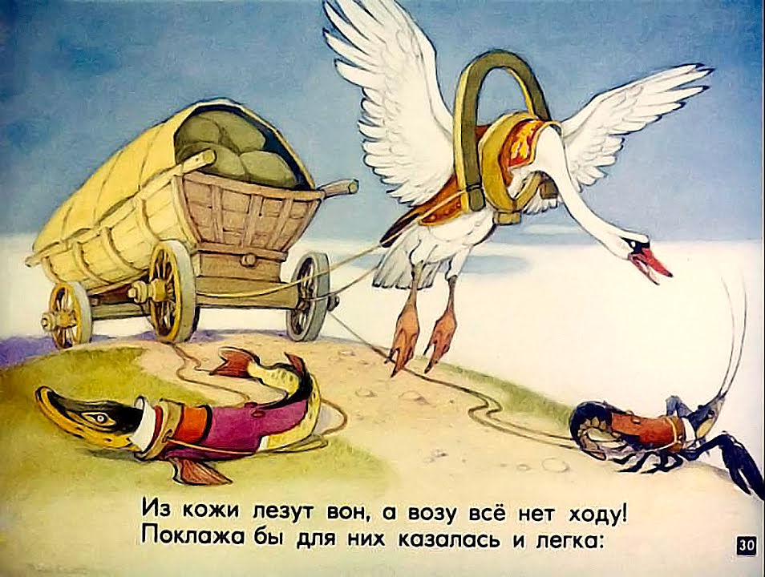
Вспомните,
из какого произведения фразеологизм.
«Из кожи лезут вон, а возу всё нет ходу!
Поклажа бы для них казалась и легка:
Да Лебедь рвётся в облака,
Рак пятится назад,
А Щука тянет в воду.»

Slide 25
«Назови одним словом»
- Во весь дух;
- Сломя голову;
- Со всех ног;
- Одна нога здесь, другая там;
- Одним махом.
Быстро

Slide 26
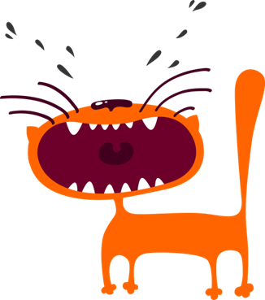
«Лишний фразеологизм»
Хоть пруд пруди;
Кот наплакал;
Тьма-тьмущая;
Яблоку негде упасть.

Slide 27

«Лишний фразеологизм»
Во все лопатки;
Сломя голову;
Черепашьим шагом;
В мгновение ока.

Slide 28


Что мы сегодня узнали:
Фразеологизмы — это не любые словосочетания, а __________
Их нельзя расчленить на отдельные слова, потому что утратится весь ______ выражения.
устойчивые.
смысл
Значение незнакомых фразеологизмов можно узнать в словаре _______________
фразеологизмов.

Slide 29
Оцените свою работу
Ты работал в поте лица?
Ты работал тяп-ляп?»

Slide 30

Спасибо за урок!

